Slide 1



06-1. 예외 클래스
혼자 공부하는 자바 (신용권 저)

Slide 2
목차
시작하기 전에
예외와 예외 클래스
실행 예외
키워드로 끝내는 핵심 포인트
확인문제

Slide 3
시작하기 전에
[핵심 키워드] : 예외, 예외 클래스, 일반 예외, 실행 예외
[핵심 포인트]
자바에서 컴퓨터 하드웨어 관련 고장으로 인해 응용프로그램 실행 오류가 발생하는 것을 에러라 하고, 그 외 프로그램 자체에서 발생하는 오류를 예외라고 한다. 예외의 종류와 발생 경우를 알아본다.

Slide 4
시작하기 전에
예외 (Exception)
사용자의 잘못된 조작 또는 개발자의 잘못된 코딩으로 인해 발생하는 프로그램 오류
예외 처리 프로그램 통해 정상 실행상태 유지 가능
예외 발생 가능성이 높은 코드 컴파일할 때 예외 처리 유무 확인

Slide 5
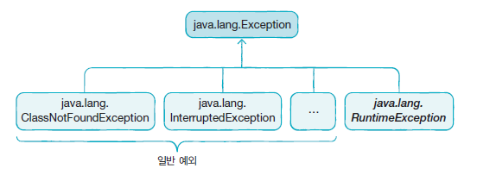
예외와 예외 클래스
일반 예외 (exception)
컴파일러 체크 예외
자바 소스 컴파일 과정에서 해당 예외 처리 코드 있는지 검사하게 됨
실행 예외 (runtime exception)
컴파일러 넌 체크 예외
실행 시 예측할 수 없이 갑자기 발생하기에 컴파일 과정에서 예외처리코드 검사하지 않음
자바에서는 예외를 클래스로 관리

Slide 6
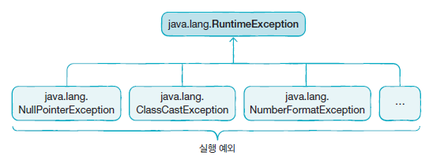
예외와 예외 클래스
RuntimeException 클래스 기준으로 일반 및 실행 예외 클래스 구분

Slide 7
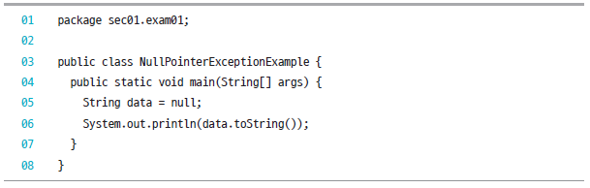
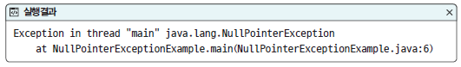
실행 예외
개발자의 경험에 의해서 예외 처리 코드 작성해야 함
예외처리코드 없을 경우 해당 예외 발생 시 프로그램 종료
NullPointerException
가장 빈번하게 발생하는 실행 예외
java.lang.NullPointerException
객체 참조가 없는 상태의 참조 변수로 객체 접근 연산자 도트를 사용할 경우 발생

Slide 8
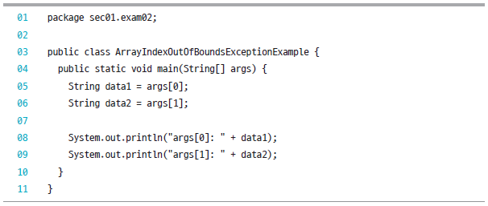
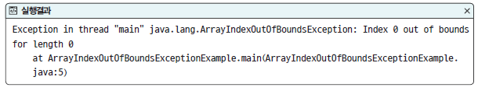
실행 예외
ArrayIndexOutOfBoundsException
배열에서 인덱스 범위를 초과할 경우
java.lang.ArrayIndexOutOfBoundsException

Slide 9
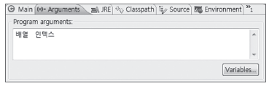
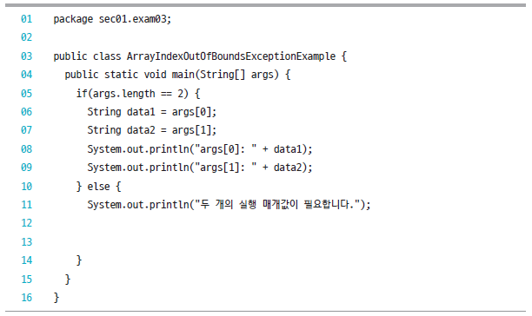
실행 예외
이클립스 – [Run] – [Run Configuration] – [Arguments]탭 – [Program arguments]
아래와 같이 입력하여 해결

Slide 10
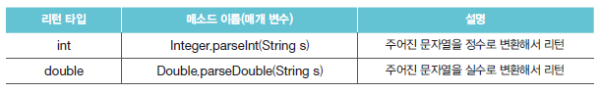
실행 예외
NumberFormatException
문자열을 숫자로 변환하는 경우
숫자가 변환될 수 없는 문자가 포함된 경우 java.lang.NumberFormatException 발생

Slide 11
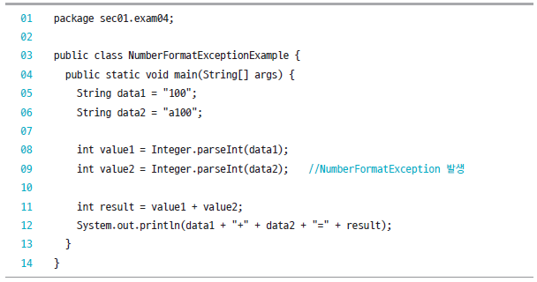
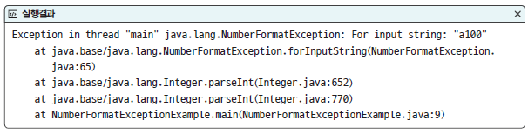
실행 예외

Slide 12
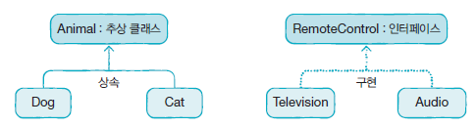
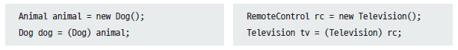
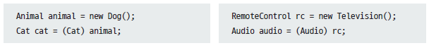
실행 예외
ClassCastException
상위 및 하위 클래스 그리고 구현 클래스와 인터페이스 간 타입 변환 가능
위 관계가 아닌 경우 ClassCastException 발생

Slide 13
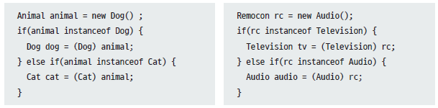
실행 예외
instanceof 연산자로 타입 변환 가능 여부를 미리 확인

Slide 14
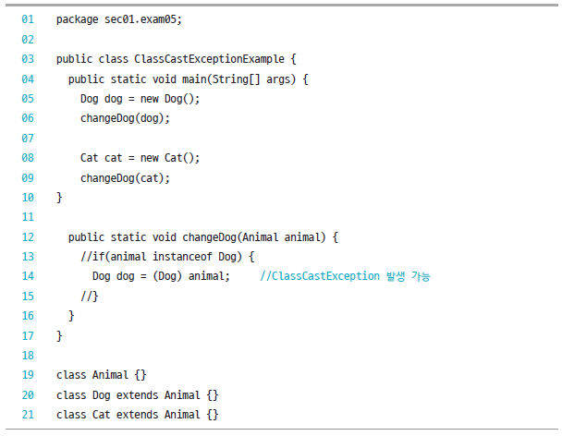
실행 예외
예시 – ClassCastException

Slide 15
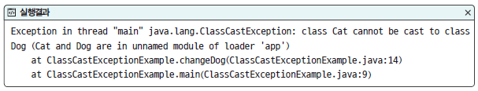
실행 예외

Slide 16
키워드로 끝내는 핵심 포인트
예외 : 사용자의 잘못된 조작 또는 개발자의 잘못된 코딩으로 인해 발생하는 프로그램 오류. 예외 발생 시 프로그램이 곧바로 종료되나, 예외 처리 통해 정상 실행상태를 유지할 수 있음
예외 클래스 : 자바에서는 예외를 클래스로 관리함. 프로그램 실행 중 예외가 발생하면 해당 예외 클래스로 객체를 생성하고 예외 처리 코드에서 예외 객체를 이용할 수 있도록 해줌.
일반 예외 : 컴파일러 체크 예외. 프로그램 실행 시 예외 발생 가능성 높기 때문에 자바 소스 컴파일 과정에서 해당 예외 처리 코드 있는지 검사함.
실행 예외 : 컴파일러 넌 체크 예외. 실행 시 예측할 수 없이 갑자기 발생하기 때문에 컴파일 과정에서 예외 처리 코드 존재 여부를 검사하지 않음

Slide 17
확인문제
예외에 대한 아래 설명 중 틀린 것을 고르세요
예외는 사용자의 잘못된 조작, 개발자의 잘못된 코딩으로 인한 프로그램 오류를 말한다.
RuntimeException의 하위 클래스는 컴파일러가 예외 처리 코드를 체크하지 않는다.
예외는 클래스로 관리된다
Exception의 하위 클래스는 모두 일반 예외에 해당한다.

Slide 18

Thank You!

